Slide 1

Dileu Rhwystrau Difreintedd Removing the Barriers of Deprivation
Tachwedd/November 2015

Slide 2

Cefndir a Chyd-Destun Context and Background
Unig Ysgol Uwchradd Tref Caernarfon
Ail ysgol fwyaf Gwynedd 857 o ddysgwyr
Ysgol ac ardal unigryw o ran ei Chymreictod
% PYD 15.7% OND 35% o ddysgwyr ysgol yn byw yn y ddwy ward mwyaf di freintiedig yng Ngwynedd. Peblig 6% a 2% o ran addysg 103/1909 ward a’r 12fed yng Ngogledd Cymru mae Cadnant yn 21%
Dim dysgwr PYD wedi ennill y TL2+ yn 2010-2012 ac 1 (3.8) yn 2014
Yn 2015, Ysgol Syr Hugh oedd a’r nifer fwyaf o ddysgwyr PYD yng Ngwynedd
The only Secondary School in Caernarfon
Gwynedd 2nd largest school with 857 learners
An unique Welsh ethos in school and in the community
15.7% FSM, BUT over 35% of the school cohort is from two of the most deprived wards in Wales, Cadnant 6% most deprived overall & 2% in the education measure. It is 103/1909 wards and 13th most deprived in the whole of North Wales. Cadnant is 21%
No FSM Learner gained TL2+ in 2010-2012 and 1 in 2014 (3.8)
YSHO had the largest cohort of FSM pupils in Gwynedd 2015

Slide 3
Gwella Dysgu ac Addysgu Improve Teaching and Learning
Addasu’r Cwricwlwm/ Adapting the Curriculum
Awdit Llawn o’r Cwricwlwm am y tro cyntaf/ Full Audit of the Curriculum for the first time.

Slide 4
Model Cwricwlaidd CA3 (2015-2016)
 | Blwyddyn 7 | Blwyddyn 8 | Blwyddyn 9
Nifer o ddisgyblion | 120 disgybl | 158 disgybl | 133 disgybl
Nifer o ddosb. Cofrestru | 4 dosb. cofrestru (Y,S,E,I) | 6 dosbarth cofrestru (Y,S,E,I,O,N) | 5 dosbarth cofrestru (Y,S,E,I,O)
Nifer o fandiau | 2 fand(P a Q) o 2 grŵp gallu cymysg cyfartal yr un | 3 band(P,Q a R) o 2 grŵp gallu cymysg cyfartal yr un | 2 fand(P a Q) gallu cymysg. Band P, i gynnwys 3 grŵp fydd yn cynnwys MATh a gweiniaid y flwyddyn. Band Q i gynnwys 2 grŵp o allu cymysg(heb y gweiniaid).
Nifer o grwpiau dysgu | 4 grŵp dysgu ar gyfer bob pwnc, oni bai am 6 grŵp dysgu ar gyfer Cymraeg, Saesneg a Thechnoleg (Allgraidd= gallu Cymysg, Craidd= setio yn ôl gallu) | 6 grŵp dysgu i bob pwnc, oni bai am 9 grŵp dysgu Technoleg. (Allgraidd= gallu Cymysg, Craidd= setio yn ôl gallu) | 5 grŵp dysgu i bob pwnc, oni bai am 6 grŵp Maths a 7 grŵp Technoleg (Allgraidd= gallu Cymysg, Craidd= setio yn ôl gallu)
Pynciau | Nifer o wersi
Cymraeg | 4 | 4 | 4
Saesneg | 4 | 4 | 4
Mathemateg | 4 | 4 | 5
Gwyddoniaeth | 3 | 3 | 3
Hanes | 3 | 1 | 2
Daearyddiaeth |  | 1 | 2
Addysg Grefyddol |  | 1 | 1
Ffrangeg | 2 | 2 | 1
Celf | 2 | 2 | 1
Addysg Gorfforol | 2 | 2 | 2
Technoleg | 3 | 3 | 3
Cerdd | 2 | 2 | 1
ABaCh/Bac | 1 | 1 | 1
Cyfanswm | 30 | 30 | 30

Slide 5
Model Cwricwlaidd CA4 ( 2015-2016)
Er mwyn ychwanegu 1 wers Addysg Grefyddol Statudol ym mlwyddyn 10 a gwersi Bac ychwanegol i ymateb i flaenoriaethau cenedlaethol, roedd angen cwtogi dwy golofn ddewis i 5 gwers dros dwy flynedd. Cadwyd 3 gwers i bob colofn ddewis ym Mlwyddyn 11. ( Nifer fawr o ysgolion wedi symud i hyn yn barod parhau yn 8.3% o’r cwricwlwm)
 | Blwyddyn 10 | Blwyddyn 11
Nifer o ddisgyblion | 146 disgybl | 116 disgybl
Nifer o ddosb. Cofrestru | 6 dosb. cofrestru gallu cymysg (Y,S,E,I,O) | 5 dosbarth cofrestru yn ôl gallu (Y,S,E,I,O)
Nifer o fandiau | 2 fand(P a Q) o 3 grŵp gallu cymysg cyfartal - wedi eu setio yn ôl gallu Saesneg | 2 fand(P a Q )- Band uchaf(P)a Band isaf(Q) o 2 grŵp yr un (yn ddibynnol ar ganlynidau Mathemateg)
Nifer o grwpiau dysgu | 6 grŵp dysgu ar gyfer bob pwnc craidd, oni bai am 7 grŵp dysgu ar gyfer Mathemateg ac 8 grŵp Addysg Gorfforol | 5 grŵp dysgu i bob pwnc, oni bai am 6 grŵp dysgu ar gyfer Mathemateg
Pynciau
Cymraeg | 4 | 4
Saesneg | 4 | 4
Mathemateg | 4 | 4
Gwyddoniaeth | 6 | 6
Opsiwn 1(A) | 3 | 3
Opsiwn 2(B) | 2 | 3
Opsiwn 3(C) | 2 | 3
Add. Gorff Statudol | 1 | 1
Add. Gref Statudol | 1 | 0
Bac | 2 | 1
ABaCh | 1 | 1
Cyfanswm | 30 | 30

Slide 6

Effaith Addasu’r Cwricwlwm/ Effect of Adapting the Curriculum
Sicrhau mynediad llawn i’r holl gwricwlwm i bob disgybl./ Ensure full access to the whole curriculum to all pupils.
Codi canlyniadau TL1, TL2 a TL2+ i bawb ond yn arbennig i ddisgblion PYD./ Raise TL1, TL2 and TL2+ qualifications.
Am y tro cyntaf, mae’r cwricwlwm yn ymateb i anghenion bob disgybl, nid ymateb i’r strwythur staffio’n unig./ For the first time, the curriculum meets the needs of all pupils and not only to the staffing structure.
Mwy o ddisgyblion PYD yn dychwelyd i’r Chweched Dosbarth./ More FSM pupils return to the Sixth Form. (cyflwyno Keenan Davies a Cameron Cooke)

Slide 7

Datblygu Sgiliau Bywyd Develop Life Skills
Dileu’r Amserlen i greu Diwrnodau Sgiliau 6 gwaith y flwyddyn/ Disband the timetable to create Skills Days 6 times a year:
Sgiliau Llythrennedd/ Literacy Skills(e.e. Patagonia)
Sgiliau Rhifedd/Mathemateg/ Numeracy/Mathematical Skills (e.e. Maths yn Hwyl)
Sgiliau Byd Gwaith/ Work Skills (e.e. ffug gyfweliadau)
Sgiliau Hanfodol/ Essential Skills( e.e. tasgau cyfathrebu cyflwyniadau)
Sgiliau Ehangach/ Wider Skills (e.e. Hawl i Holi a ffug etholiad)
Sgiliau Arholiad/ Examination Skills(e.e. Learning Performance)

Slide 8
Enghraifft o raglen Diwrnod Sgiliau Blwyddyn 10*
Blwyddyn 10 | Gweithgaredd
Gwers 1 | Cyflwyniad gan Iwan Hywel, Gyrfa Cymru.
Gwers 2 | Cyflwyniad gan Iwan Hywel, Gyrfa Cymru a chael tasg ymchwilio fel Gwaith Cartref.
Gwers 3 | Cyflwyniad Paratoi am Gyfweliad a Sgiliau Cyfweliad gan CH
Gwers 4 | Cyflwyniad Paratoi am Gyfweliad a Sgiliau Cyfweliad gan CH Wedyn, dychwelyd i ystafelloedd HL3 (10Y), HL5(10S), EL2(10E), HF4(10I), HF7(10O),7F4(10N) ac EL6(10T) i lenwi llyfrynnau BTEC Paratoi am Gyfweliad a Sgiliau Cyfweliad.
Gwersi 5 a 6 | Cwblhau’r llyfryn BTEC Paratoi am Gyfweliad Cwblhau’r llyfryn BTEC Sgiliau Cyfweliad Cynnal Cyfweliadau- Rhai disgyblion yn cael eu gwahodd am ffug gyfweliadau 15 munud gyda phobl busnes lleol.

Slide 9
Diwrnod Sgiliau Blwyddyn 11- Mae Mathemateg yn Hwyl!
Rhif y Gweithdy | Enw’r gweithdy
1 | You’ve got the Power- swyddi mewn pwerdai (Techniquest)
2 | Cyflwyniad i adnoddau 3D Gaia (a phopcorn)
3 | Sgiliau Byd Gwaith- defnyddio sgiliau mathemateg o ddydd i ddydd yn y byd gwaith.
4 | Cystadleuaeth/Cwis Mathemateg Hwyliog (o fath profion PISA)mewn grwpiau
5 | Sgiliau adolygu Mathemateg(yn dilyn egwyddorion Learning Performance)
6 | Cystadleuaeth cyfeiriannu mathemategol i apelio at ddysgwyr cinesthetig

Slide 10
Effaith Datblygu Sgiliau Bywyd*/ Effect of Developing Life Skills.
Ymateb i ddarganfyddiadau’r HA- Cau bylchau sgiliau colledig.
Mwy na chwarae gêm tabl canlyniadau.
Cyfleoedd i dderbyn amrywiol brofiadau gwaith tîm na fuasent yn debygol o’u derbyn fel arall- perfformio, coginio, cystadlu, chwaraeon, creu adnoddau i’r gymuned(e.e.tai a theclynau bwydo adar)
Ymestyn Gorwelion Disgyblion. Mwy o ddisgyblion yn dychwelyd i’r Chweched Dosbarth./ More FSM pupils return to the Sixth Form. (Cyflwyno Keenan Davies a Cameron Cooke*)

Slide 11
Mentora Mentoring
Defnyddio grantiau GEY a GAD i gyllido:/ Use grants to finance:
Gwers Fentora bob hanner tymor./ Half termly Mentoring Lesson.
Llyfryn Mentora penodol- ffocws ar Feddylfryd Agored./Mentoring Booklet- focus on Open Mindset.
Creu cyfleoedd i gael cyfarfod gyda’r Mentor i drafod targedau/ pryderon/ llwyddiannau yn rheolaidd./ Create opportunities to meet with and speak to the Mentor regularly about targets/worries/successes.

Slide 12
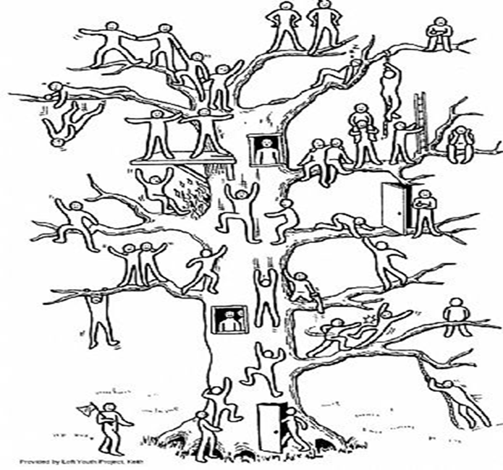
Trafod Teimladau/ Discuss Feelings
(Coeden Fyfyrio./ Reflection Tree.)
Bydd rhaid i chi liwio’r person sy’n debycaf i sut rydych chi’n teimlo am eich gwaith ysgol ar hyn o bryd a nodi rheswm dros eich dewis. You will need to colour in the person that best reflects how you feel about your school work at present give a reason for your choice.

Slide 13
Trafod a Gosod Targedau/ Discuss and Set Targets
Gofyn i ddysgwyr nodi manylion am eu lefelau/graddau, cyrhaeddiad, ymdrech, ymddygiad a phresenoldeb am yr hanner tymor diwethaf. (Trwy ddefnyddio eu targedau pynciol yn eu llyfrau pynciol/ adroddiadau/ manylion amcanraddau i’w helpu.)
Ask the learner to make comments about their levels/grades, attainment, effort, behaviour and attendance for the last half term. Using their subject targets in their subject books/reports/predicted grades to help them.)

Slide 14
Trafod Pryderon a llwyddiannau/
Discuss Worries and successes
Defnyddio goleuadau traffig i helpu dysgwyr i nodi;
Gwyrdd- rhywbeth sydd wedi mynd yn dda iawn,
Melyn- rhywbeth sydd wedi mynd yn weddol dda,
Coch-rhywbeth sydd angen ei wella.
Use traffic lights to help learners to note;
Green-one thing that is going very well,
Yellow-something that is going fairly well,
Coch- something that needs to be improved.

Slide 15
Dod i adnabod eu hunain fel dysgwr/ Getting to Know themselves as a learner
Meddyliwch am yr agweddau sy’n eich helpu i lwyddo ac hefyd y rhai sy’n ei gwneud yn anodd i chi lwyddo/ Think about what helps you to succeed and also what makes it difficult for you to succeed.
A yw’n bosib newid ambell i agwedd?/ Is it possible to change some perspectives?
Os nad yw’n bosib newid rhyw agwedd, ydi’n bosib newid rhywbeth arall?/ If it is not possible to change some perspective, can you change something else?

Slide 16

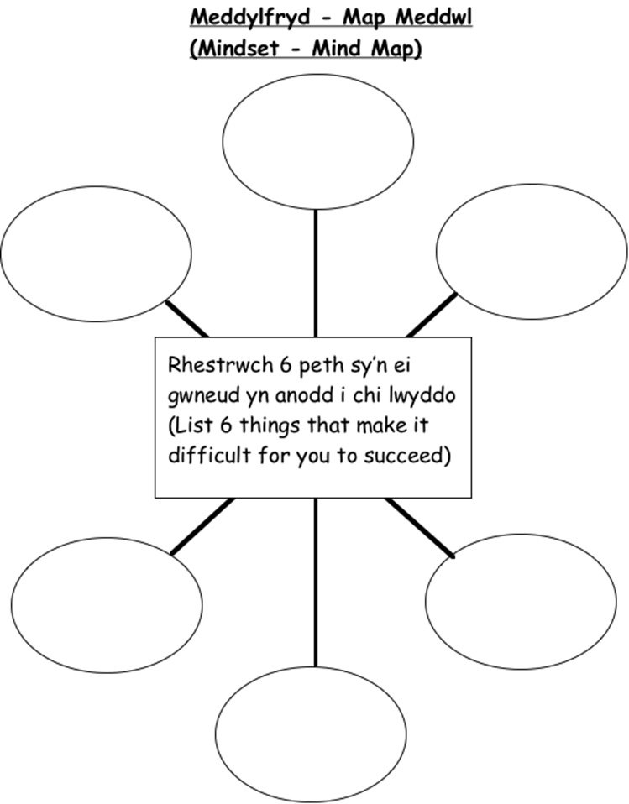
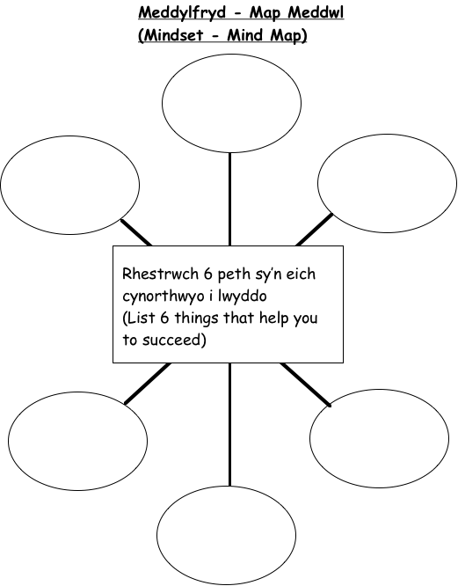

Slide 17
Cymryd cyfrifoldeb dros eu haddysg eu hunain*/ Taking responsibility for their own education
Gofyn i ddisgyblion osod targedau pynciol tymor byr ar sail eu cyrhaeddiad presennol a’u targedau diwedd Cyfnod Allweddol er mwyn iddynt ganolbwyntio ar wella cyn y sesiwn nesaf./ Ask pupils to set short term subject targets based on their current attainment and end of Key Stage targets so that they can focus on improvements by the next session.

Slide 18
Gwrando ar Lais y Dysgwr*/ Listen to pupil voice
Eisiau/wanted:
Cymorth gydag adolygu/ Help with revision skills;
Mwy o amser gyda Mentor/ More time with a Mentor;
Gwersi adolygu ychwanegol/ Additional revision lessons;
Cymorth i ymgeisio am swyddi/ Help with job applications;

Slide 19
Canlyniad- Cynnig Cymorth Ychwanegol* Conclusion-Provide Additional Support
Learning Performance- gweithdai /workshops:
How your brain learns
How to revise
How to love learning by being both creative and logical
Memory techniques for everything! Including facts, figures and whole units.
The Four Steps to Success: Understand, Condense, Memorise and Review
Your preferred learning style
How to get rid of revision!

Slide 20
Cryfhau Cyswllt Ysgol/Cartref Strengthen School/Home Links
Neges Destun Noson Rieni/ Parents’ Evening text message
Noson rieni gyda crèche / Parents’ evening with crèche.
Holiaduron Nosweithiau Rhieni/Parents’ evening questionnaires
Llofnod Dysgu Teulu(CAJ)

